Slide 1
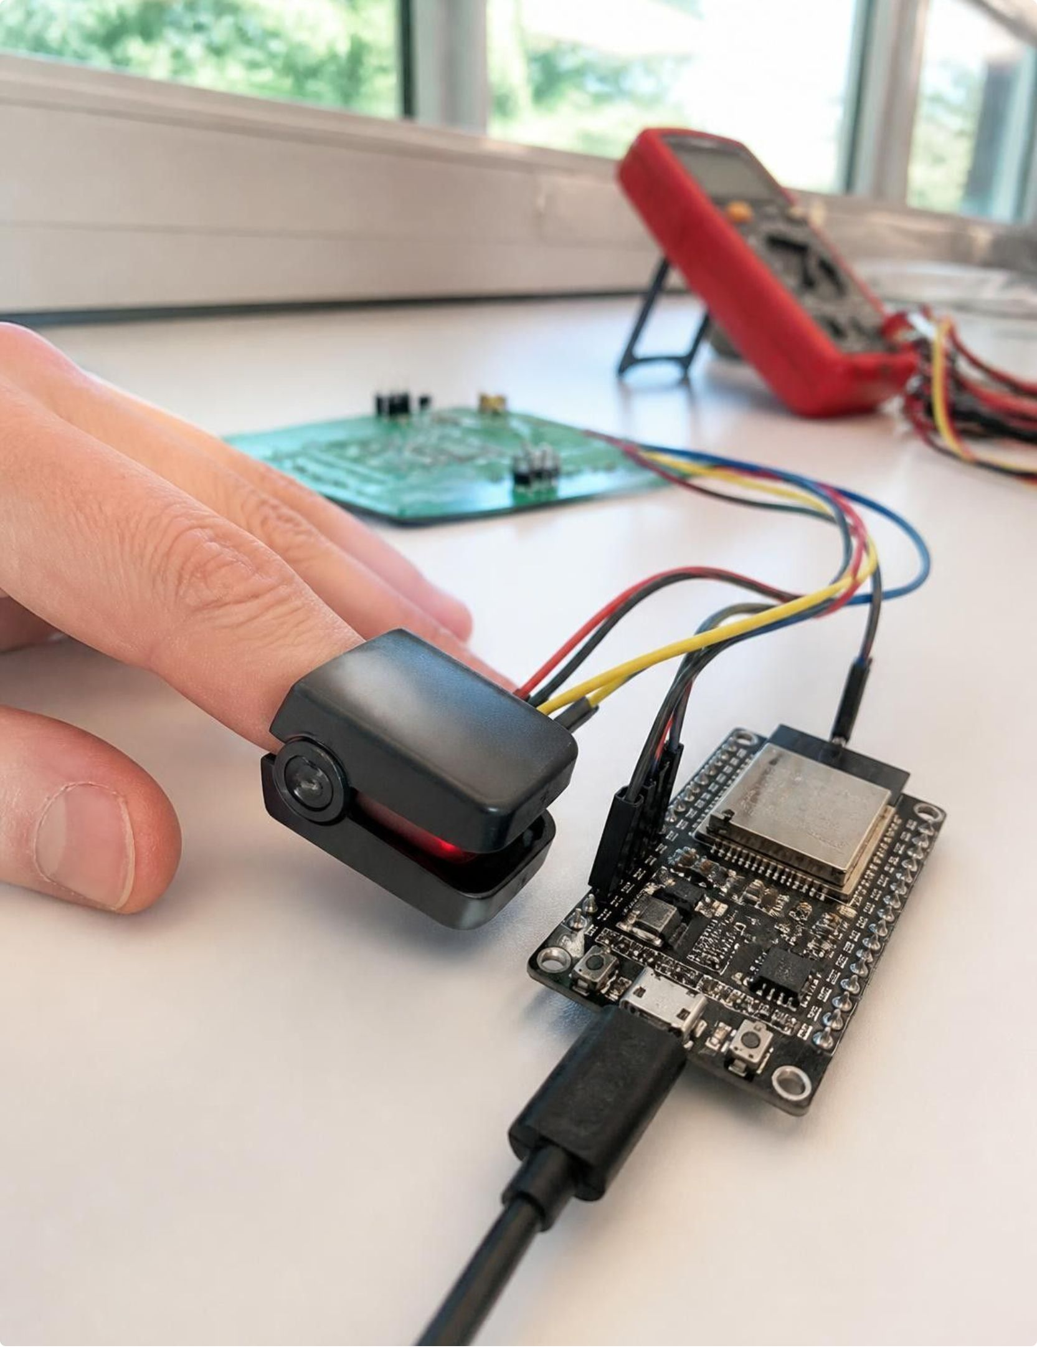
Trường ĐH Công nghệ Kỹ thuật TP.HCM
TÍN HIỆU PPG
Hệ thống giám sát nhịp tim – SpO₂& CNN–LSTM trên thiết bị biên
SVTH: Trịnh Công Minh · Phạm Ngọc Bảo Lâm · Lưu Quang Tiến · Trần Hoàng Hải · Lê Văn Khải
GVHD: ThS. Huỳnh Hoàng Hà

Slide 2
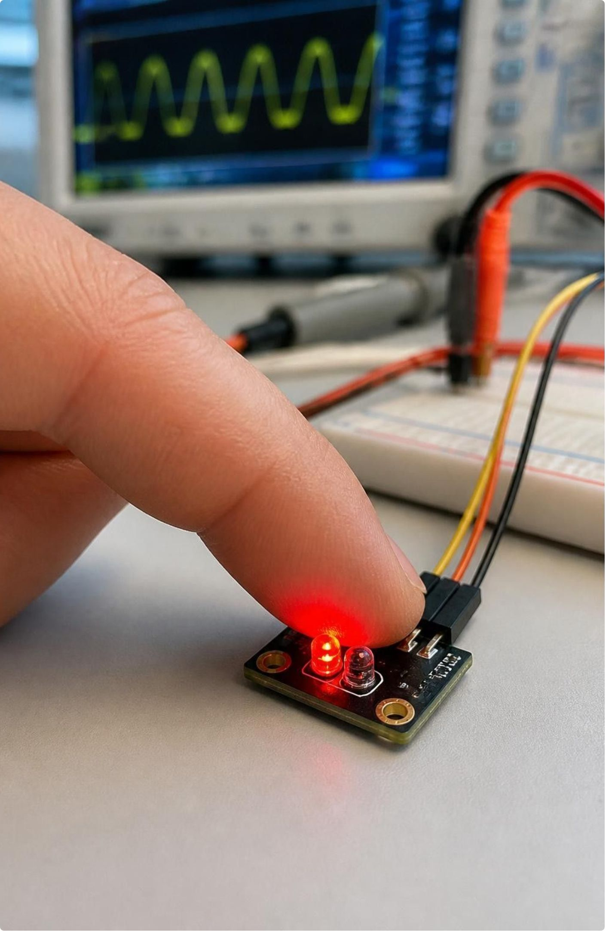
TỔNG QUAN VỀ 2 ĐỀ TÀI
So sánh tổng quan · Quang thể tích đồ (PPG)
Tiêu chí | Đề tài 1: Giám sát nhịp tim và SpO₂ | Đề tài 2: Học sâu trên thiết bị biên
Vấn đề | Thiết bị chỉ hiển thị tại chỗ, thiếu lưu trữ và cảnh báo từ xa | AI chính xác khó chạy trên vi điều khiển hạn chế bộ nhớ và năng lượng
Giải pháp | ESP32 và MAX30102, Firebase, ứng dụng React Native, cảnh báo SOS | Mô hình CNN–LSTM trên PPG thô, lượng tử hóa, TensorFlow Lite
Kết quả chính | SpO₂ 98–99%, đo khớp máy chuyên dụng, truyền dưới 1 giây | MAE 0,54 BPM, mô hình 63,5 KiB (giảm khoảng 50%), suy luận 1,663 ms
Điểm chung: cả hai đều dựa trên tín hiệu PPG để ước tính nhịp tim.

Slide 3
Thiết bị tại chỗ còn hạn chế, cần lưu trữ và cảnh báo từ xa
Nhu cầu giám sát liên tục & phản ứng khẩn cấp
Hạn chế thiết bị cá nhân
Nguyên lý đo quang học
Phần lớn máy đo SpO₂kẹp tay thương mại chỉ hiển thị tại chỗ, không lưu lại lịch sử, thiếu khả năng đồng bộ theo thời gian thực và không thể tự động cảnh báo người thân hoặc bác sĩ khi chỉ số giảm sâu.
Cảm biến MAX30102 phát chùm LED đỏ (660 nm) và hồng ngoại (880 nm) qua mô ngón tay. Độ hấp thụ quang khác nhau giữa Oxyhemoglobin (HbO₂) và Deoxyhemoglobin (Hb) cho phép tính toán chính xác SpO₂và nhịp tim.
MAX30102 + ESP32
MỤC TIÊU
Thu nhận tín hiệu thô, lọc nhiễu, hiển thị OLED SH1106 tại chỗ và đồng bộ dữ liệu thời gian thực lên Firebase.
Đảm bảo cảnh báo tức thời khi nhịp tim hoặc SpO₂vượt ngưỡng an toàn.

Slide 4

ĐỀ TÀI 1: KIẾN TRÚC 7 KHỐI, ESP32 VỪA ĐO VỪA ĐẨY DỮ LIỆU LÊN ĐÁM MÂY
Luồng kiến trúc phần cứng · Đám mây · Ứng dụng di động
1
2
3
4
Thu nhận
Xử lý & hiển thị
Wi-Fi · Firebase
Ứng dụng di động
MAX30102
ESP32 · Điều khiển
health_data · 1,5 giây
React Native + Expo
Cảm biến (I2C); giao tiếp I2C tốc độ cao
Xử lý trung tâm: lọc nhiễu, tính BPM & SpO₂
Giao diện theo dõi trực quan
→
→
BPM, SpO₂, status, timestamp
→
OLED SH1106
Cảnh báo SOS
history · 15 giây
Hiển thị sóng & chỉ số tại chỗ
Rung, lấy GPS, soạn tin nhắn, mở trình quay số khẩn cấp
Lưu chuỗi khi có ngón tay hợp lệ
Độ trễ truyền phần cứng đến đám mây: < 1,0 giây

Slide 5
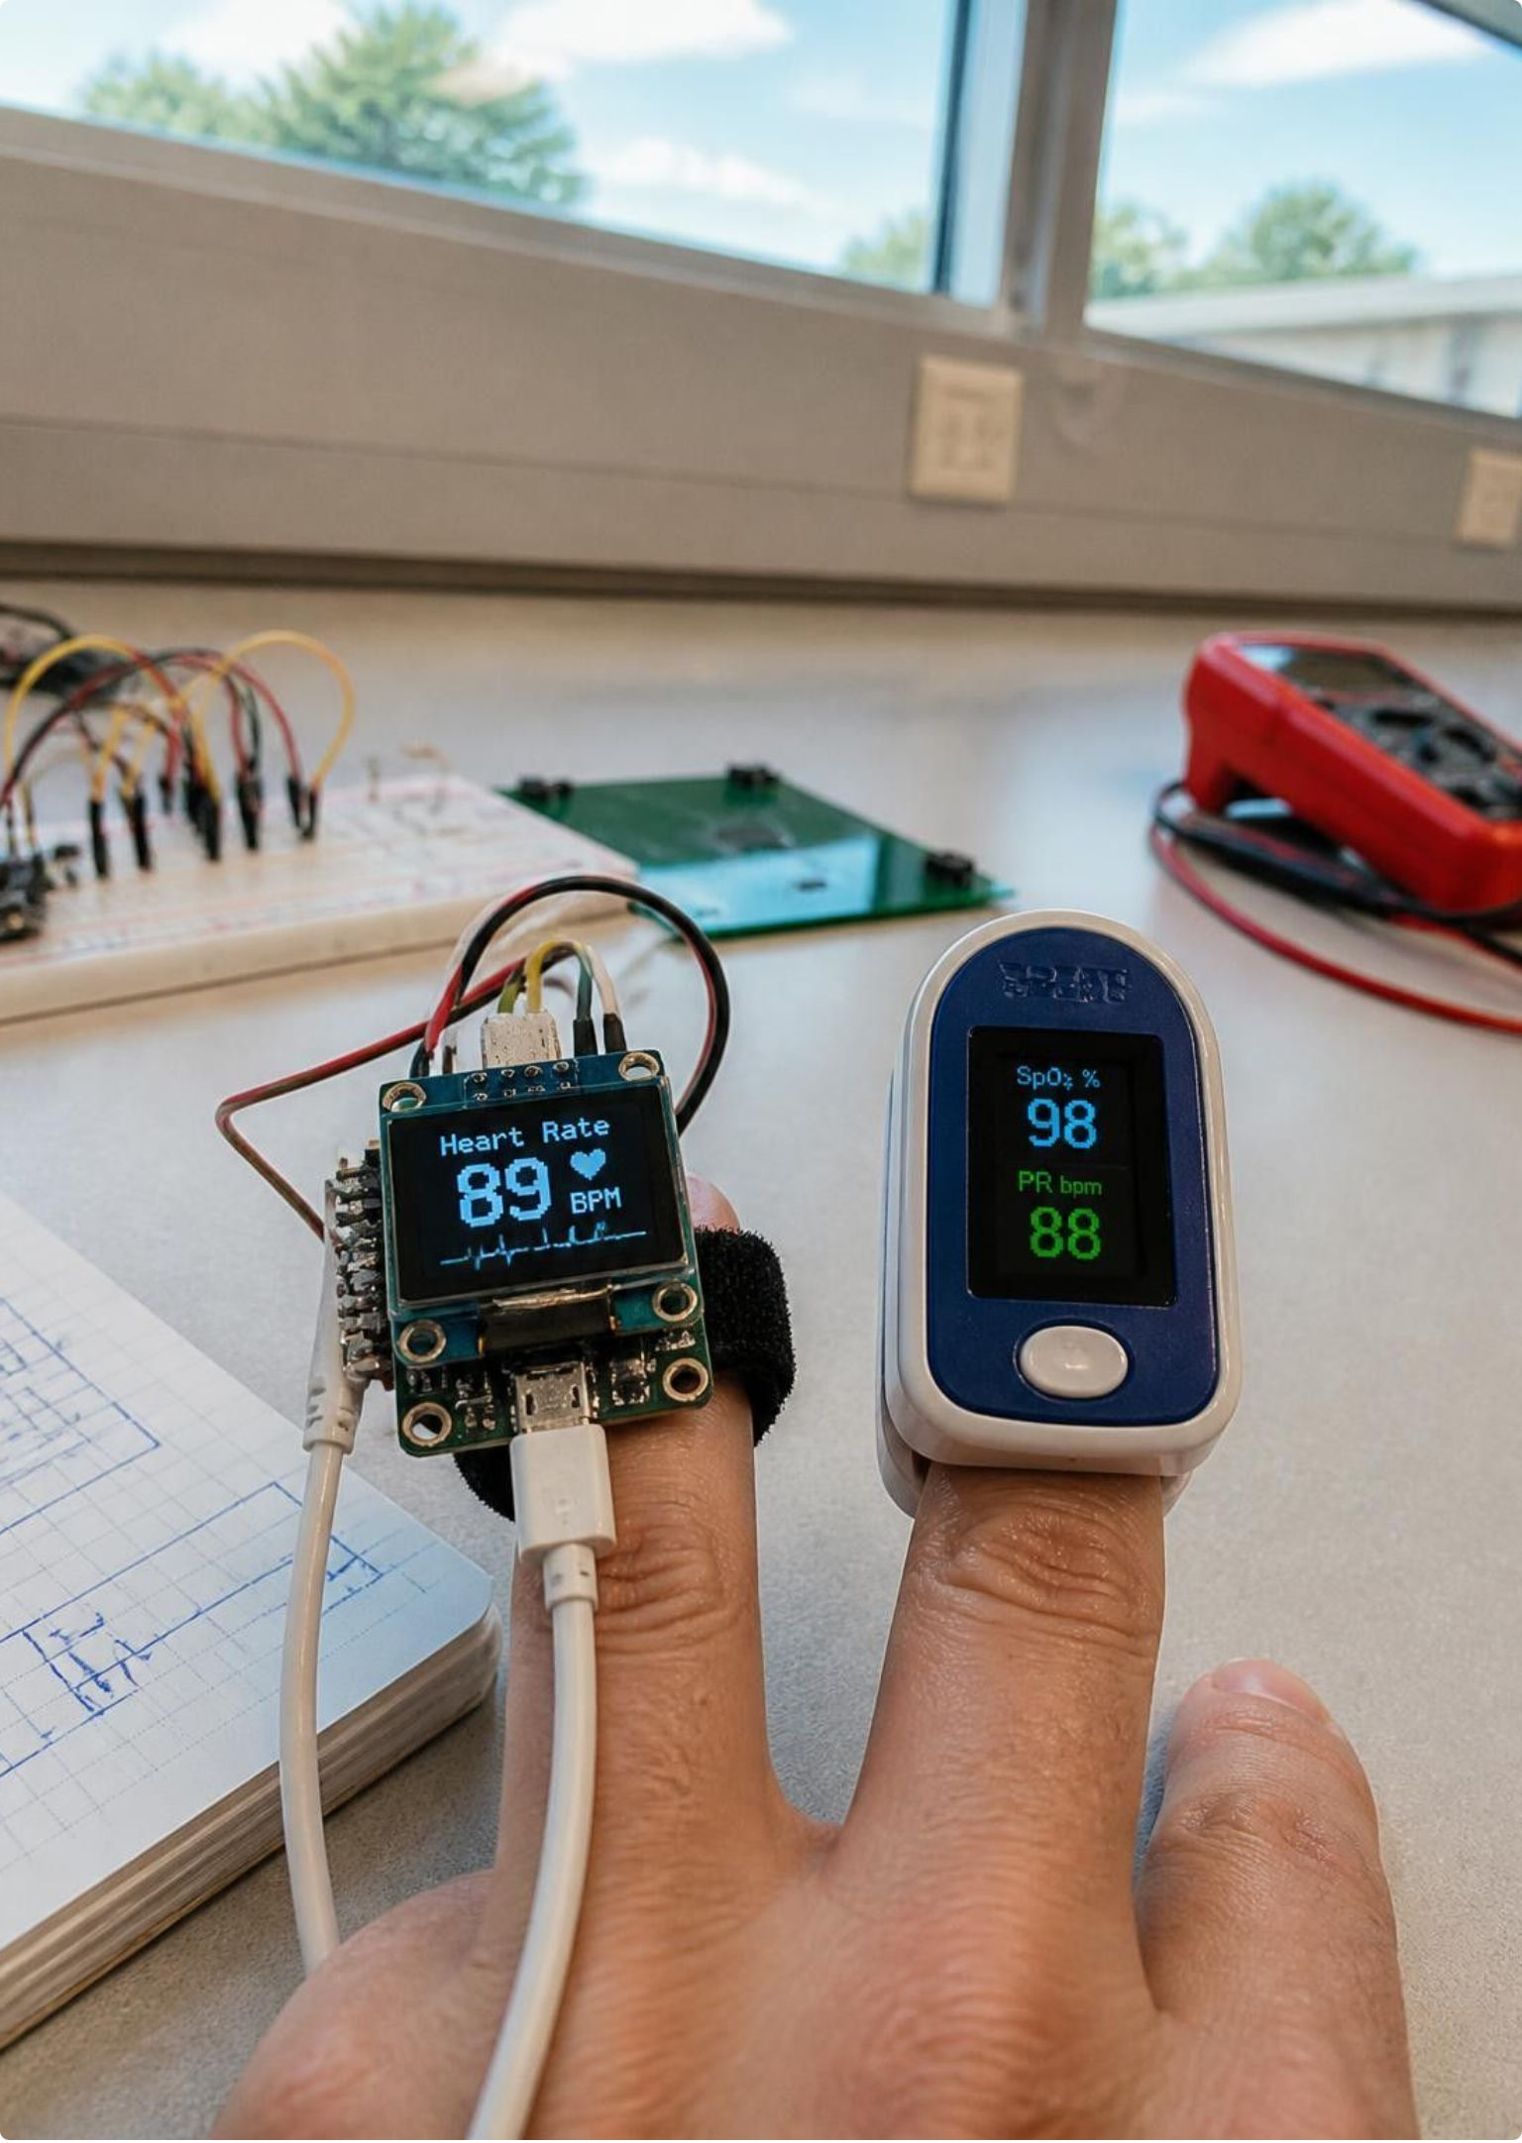
ĐỀ TÀI 1: ĐO KHỚP MÁY CHUYÊN DỤNG, TRUYỀN DƯỚI 1 GIÂY
Đo song song với Oximeter; hai thiết bị gần tương đương.
98–99%
88–90
SpO₂
Nhịp tim xấp xỉ (BPM)
Độ trễ từ phần cứng lên Firebase dưới 1 giây.
Hạn chế: Nhạy với chuyển động và ánh sáng; phụ thuộc Wi‑Fi.
Hướng tiếp: 4G/NB‑IoT, PCB đeo tay, thêm cảm biến nhiệt độ và gia tốc, AI/TinyML.

Slide 6
ĐỀ TÀI 2: ĐƯA AI CHÍNH XÁC XUỐNG VI ĐIỀU KHIỂN CÓ TÀI NGUYÊN HẠN CHẾ
TINYML
Học sâu trên thiết bị biên
Thách thức: bộ nhớ, tính toán và năng lượng của thiết bị biên.
Hướng giải: giảm mẫu sớm bằng CNN, LSTM mô hình hóa chuỗi, lượng tử hóa Dynamic Range, chuyển sang TensorFlow Lite.
Học sâu tự trích xuất đặc trưng từ PPG thô, không cần phát hiện đỉnh hay đặc trưng thủ công.

Slide 7
ĐỀ TÀI 2: DỮ LIỆU TỔNG HỢP 10.000 CỬA SỔ, MÔ HÌNH 25.505 THAM SỐ
Kiến trúc pipeline CNN–LSTM từ tín hiệu 1D đến giá trị BPM
1
2
3
4
Đầu vào
3 Khối Conv1D
2 Lớp LSTM
Đầu ra
1.000 × 1 điểm
Bộ lọc 16, 32, 64
32 & 16 units
Dense Layer
BatchNorm + ReLU kích hoạt
Học quan hệ chuỗi dài
1 nơ-ron hồi quy tuyến tính
Cửa sổ 8 giây @ 125 Hz
→
→
→
Giảm chiều 8 lần
Đầu vào 125 × 64
1 giá trị BPM
10.000 mẫu
MaxPooling: 1.000 → 125 bước
Tổng cộng 25.505 tham số
8.000 sạch + 2.000 nhiễu
Đặc trưng nén từ Conv1D
Phân chia tập dữ liệu: 7.225 huấn luyện · 1.275 kiểm định · 1.500 kiểm thử

Slide 8
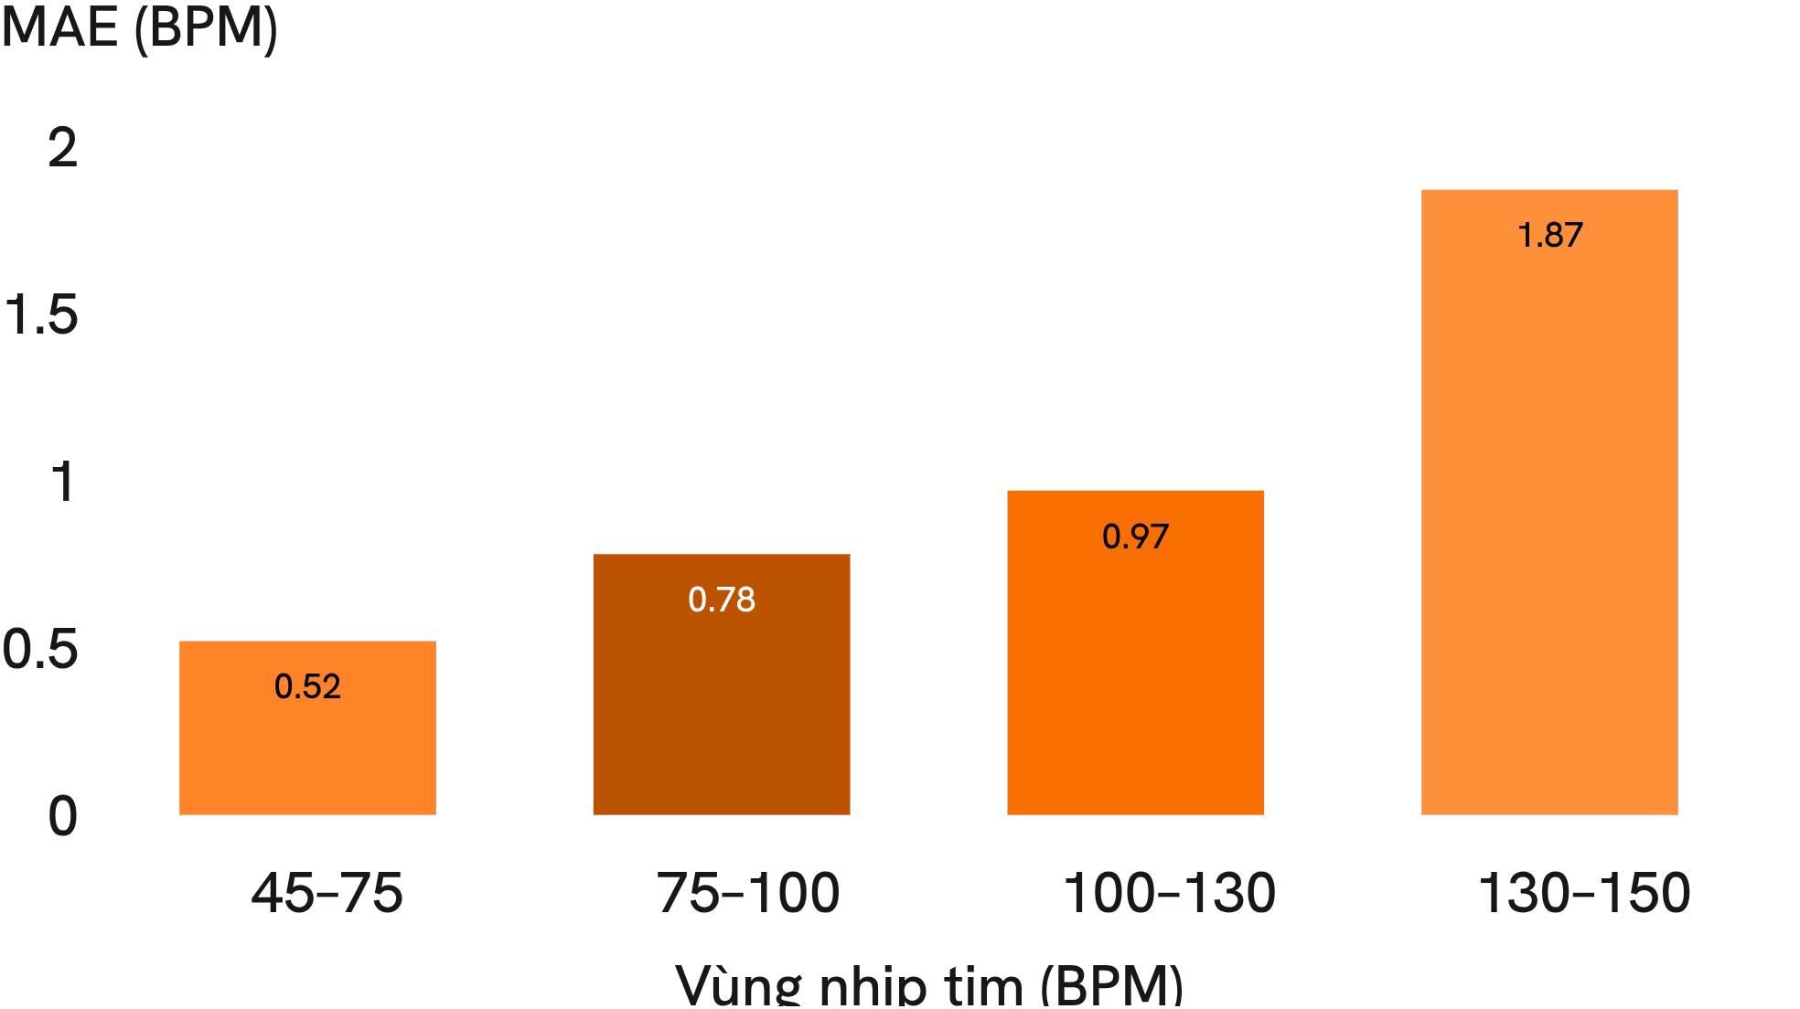
ĐỀ TÀI 2: MAE DƯỚI 1 BPM, MỌI MẪU NẰM TRONG ±5 BPM
0,54
Đánh giá sai số tuyệt đối trung bình theo dải nhịp tim
BPM MAE tham chiếu
100%
Mẫu thử nghiệm có sai số nằm hoàn toàn trong ngưỡng khắt khe ±5 BPM
Nhận xét: Sai số tăng dần theo tần số tim, đạt mức cao nhất 1,87 BPM ở vùng vận động mạnh (130–150 BPM) nhưng vẫn thấp hơn rất nhiều so với dung sai y tế cho phép (±5 BPM).
Các lần thử nghiệm độc lập khác đạt MAE 0,83 và 0,93 BPM.

Slide 9
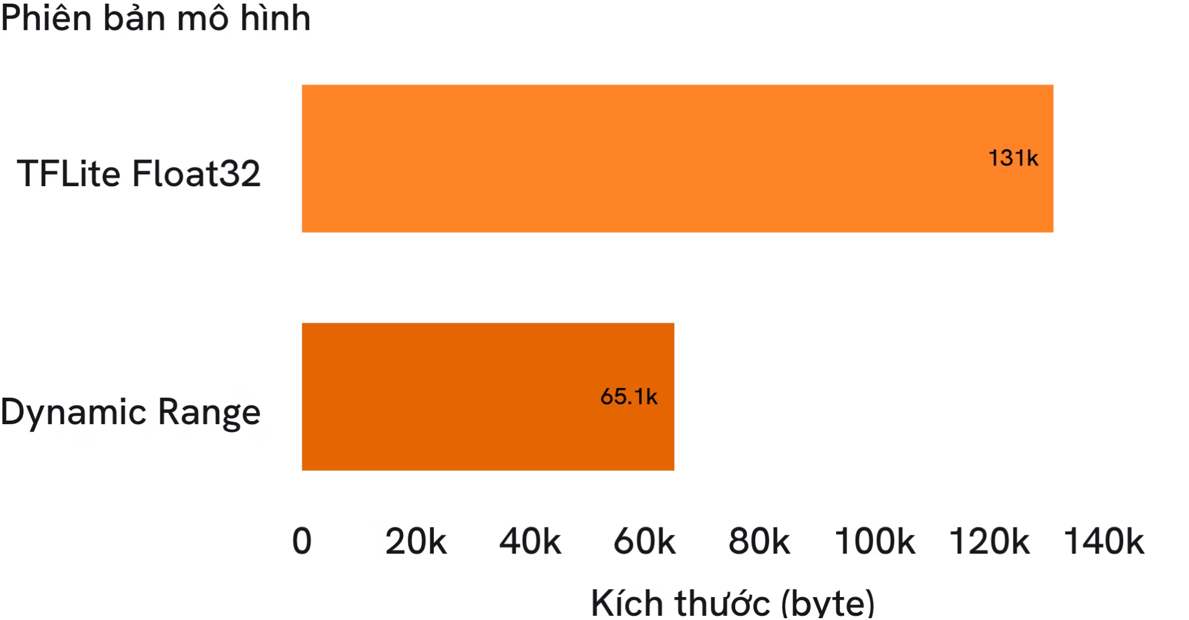
ĐỀ TÀI 2: MÔ HÌNH NHỎ MỘT NỬA, SUY LUẬN NHANH HƠN 3 LẦN
3,05×
Hiệu quả nén Dynamic Range Quantization
Tốc độ suy luận nhanh hơn
1,66 MS
Độ trễ trung vị với bộ suy luận viết bằng C (so với 5,08 ms trên Keras)
MAE chỉ tăng 0,01 BPM sau khi lượng tử hóa (từ 0,54 lên 0,55 BPM).
Giảm 50,4% kích thước (từ 128,2 KiB xuống còn 63,5 KiB), dễ dàng lưu trữ trong bộ nhớ Flash và nạp vào SRAM của các vi điều khiển nhúng cỡ nhỏ.

Slide 10
KẾT LUẬN VÀ HƯỚNG PHÁT TRIỂN CHUNG
Đề tài 1
Đề tài 2
Hướng phát triển
Nguyên mẫu IoT ổn định, đo gần với máy chuyên dụng, có lưu trữ đám mây và cảnh báo SOS.
Mô hình siêu nhẹ đạt MAE dưới 1 BPM, nhưng LSTM cần Flex delegate nên chưa chạy trên ESP32; dữ liệu mới là tổng hợp.
Huấn luyện trên PPG thật (MAX30102, BIDMC), thay LSTM bằng GRU/TCN, lượng tử hóa INT8, rồi chạy mô hình trên thiết bị của đề tài 1.

